Slide 1
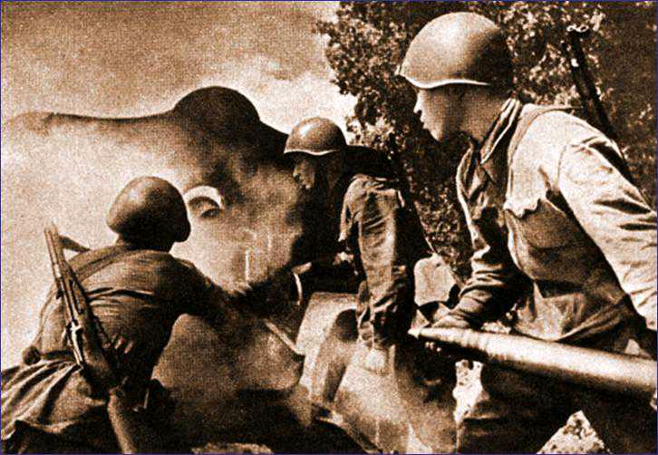
Курская битва.

Slide 2
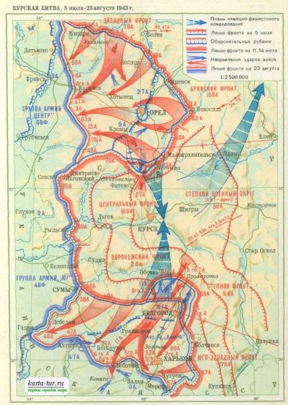
К апрелю 1943года на советско-германском фронте образовалась Курская дуга.

Slide 3
Соотношение сил на Орловско-Курском направлении в июле 1943г.
Силы и средства | Советские войска | Германские войска
Личный состав (тыс. человек) | 1336 | 900
Количество танков и САУ | 3444 | 2733
Количество орудий и минометов. | 19100 | 10000
Количество самолетов. | 2172 | 2050

Slide 4
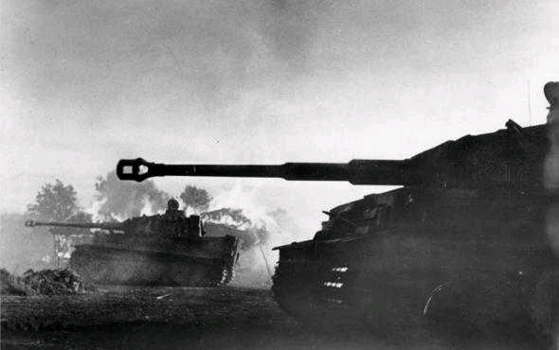
5 июля 1943 г. немецкие войска начали наступление на орловско-курском направлении.

Slide 5
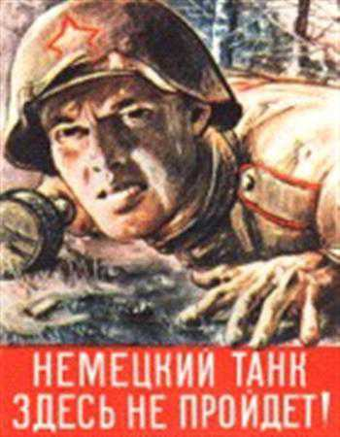
В районе деревни Прохоровка столкнулись отборные танковые дивизии Германии («Рейх» и «Адольф Гитлер) и 5-я гвардейская танковая армия под командованием П.А.Ротмистрова.

Slide 6
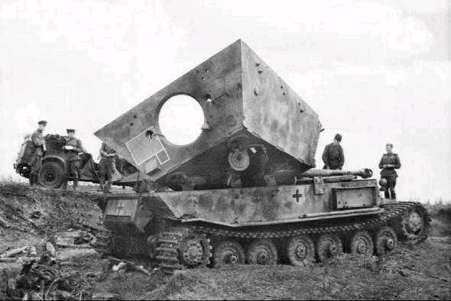
На поле боя шириной в 6 км разыгралось крупнейшее во Второй мировой войне танковое сражение, в котором участвовало 1200 танков.

Slide 7
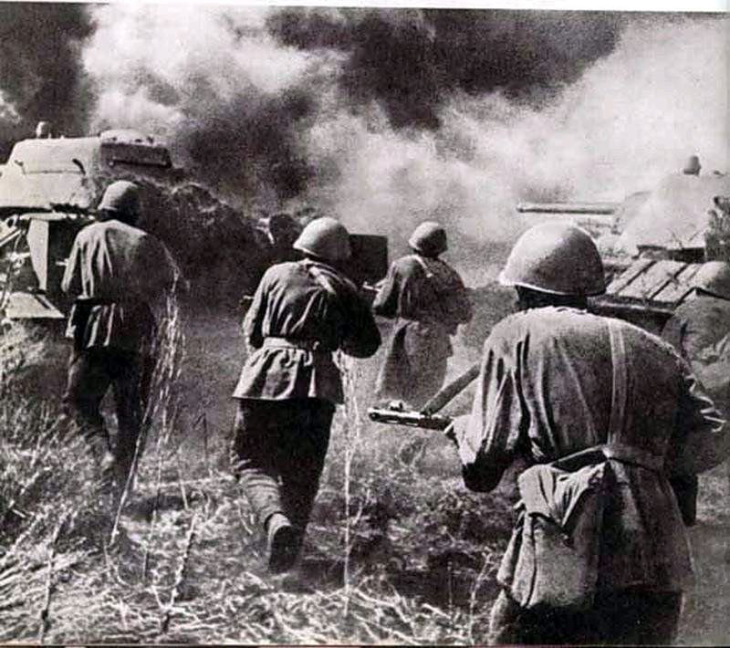
12 июля 1943 года Красная Армия перешла в наступление на Орловском и Белгородском направлениях.
5 августа были освобождены Орел и Белгород.

Slide 8
Коренной перелом в Великой Отечественной войне, начатый под Сталинградом, завершился. Военная инициатива окончательно перешла к Красной Армии.

